Slide 1
网站变更监控自动报告
网易财经
2026-04-20 19:50:53

Slide 2
分析结论
1. **近期活跃度集中**：过去7天仅在4月20日有7次数据变动，说明近期编辑活动高度集中在单日，整体更新频率较低。
2. **热点内容突出**：近30天最受关注的记录是“利润暴跌7成，字节到底在做什么”，共被编辑7次，反映该话题持续引发内容调整或讨论。
3. **整体变动量有限**：总变更次数为7次，与近期单日变动量相同，表明数据更新规模较小，可能处于信息稳定期或维护阶段。

Slide 3
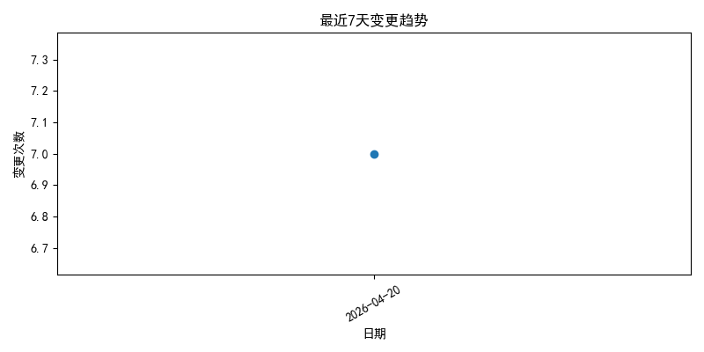
source_14_20260420_195053_trend.png

Slide 4

source_14_20260420_195053_cumulative.png

Slide 5
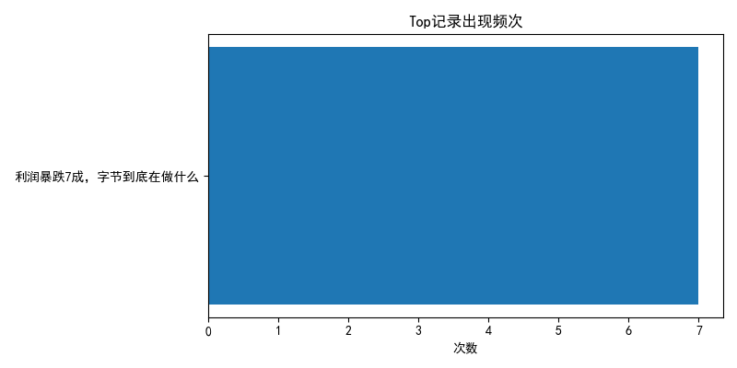
source_14_20260420_195053_top.png

